Slide 1
ПЕДАГОГИЧЕСКИЙ ПРОЕКТ
«Интерес к природе как средство экологического воспитания дошкольников»
Вид проекта:
досуго-познавательный,
долгосрочный (1год)
Выполнила:
Порядина И.Н.
Филиал детский сад «Улыбка» МБДОУ детский сад «Солнышко» с.Озёрки, Никифоровского района, Тамбовской области.
Notes:
<номер>

Slide 2
Актуальность проекта:
"Не навреди!" - одна из заповедей общения человека с природой.
Ведущую роль в экологическом воспитании детей играет формирование у них познавательного интереса к природе. Интерес, с одной стороны, является стимулом развития бережного отношения к природе, с другой – его результатом. Таким образом, воспитание бережного отношения к природе идёт от углубления имеющихся интересов к формированию новых знаний, чувств, умений, а от них – к интересу на более высокой ступени. В большинстве случаев дети самостоятельно не могут объяснить интересующие их явления природы, а потому, если взрослые не помогут им в этом, то интерес к природе может угаснуть. Иногда дети ломают ветки деревьев, кустарников, разоряют муравейники и птичьи гнёзда. Объясняется это тем, что у них вовремя не был поддержан интерес к окружающей природе и её охране.

Slide 3
Цель проекта:
Формирование у детей дошкольного возраста любви и бережного отношения к природе на занятиях и в повседневной жизни.
Задачи:
Научить детей вести наблюдение за объектами живой и неживой природы.
Научить проводить простейшие опыты с природными объектами, используя правила безопасности.
Способствовать расширению и углублению представлений детей о природе.
Развивать умение делать выводы, устанавливая причинно-следственные связи между объектами природы.
Воспитывать чувство сопереживания и желания помочь нуждающимся объектам природы: растениям, насекомым, животным, птицам, человеку.

Slide 4
Объект исследования:
Система экологического образования дошкольников через бережное отношение к природе.
Предмет исследования:
Условия эффективности проявления интереса к природе и её влияние на экологическое образование дошкольников.
Гипотеза:
Если применить активные формы и методы воспитательно-образовательного процесса, то это позволит повысить уровень познавательного интереса к экологическим проблемам и развить у детей навыки нравственно - обоснованного поведения в природной и социальной среде.

Slide 5
У детей проявится ярко выраженный интерес к объектам и явлениям природы.
Дошкольники будут бережно относиться к природе, стремиться к правильному поведению по отношению к миру природы.
Дети овладеют навыками экологически безопасного поведения в природе.
Предполагаемые результаты:
Воспитанники гуманно станут обращаться со всеми объектами природы и соблюдать правила безопасности в природе по отношению к себе.
Экологическое просвещение родителей даёт большой плюс в экологическом воспитании детей детского сада.

Slide 6
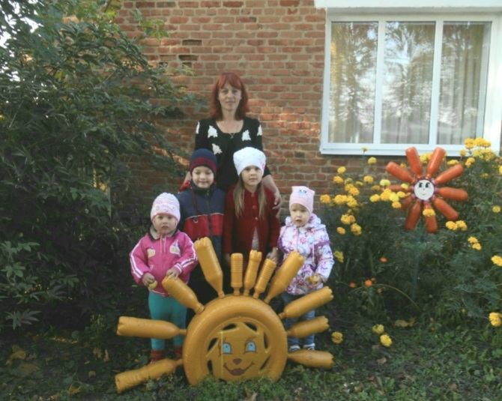
Схема взаимодействия участников проекта
Руководитель воспитатель, автор проекта
Рабочая группа
воспитанники детского сада, родители воспитанников

Slide 7
Этапы реализации проекта (в течение 2011/2012 года)
1 этап
Подготовительный Постановка цели и задач, определение направлений объектов исследования, предварительная работа с педагогами, детьми и родителями, выбор оборудования и материалов. (МАЙ-СЕНТЯБРЬ 2011)
2 этап
Основной Поиск ответов на поставленные вопросы разными способами. Работа с детьми, воспитателями и родителями. ( СЕНТЯБРЬ-ФЕВРАЛЬ 2012)
3 этап
Заключительный Анализ результатов педагогического проекта. Диагностирование уровня экологического развития дошкольников. (МАЙ 2012)

Slide 8
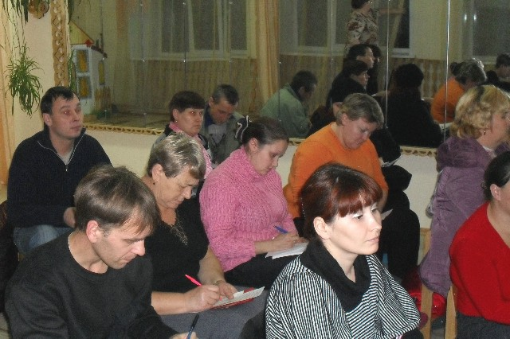
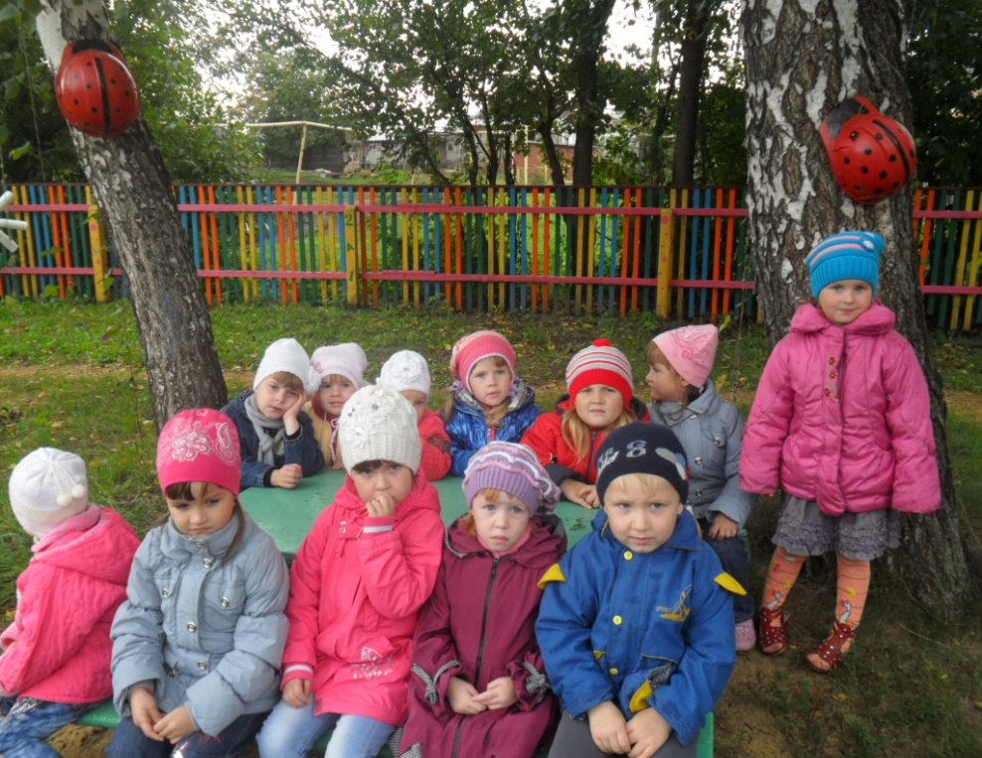
I этап реализации проекта:
Постановка цели и задач, определение направлений, объектов и методов исследования, предварительная работа с педагогами, детьми, родителями, выбор оборудования и материалов.

Slide 9
I этап реализации проекта:

Slide 10
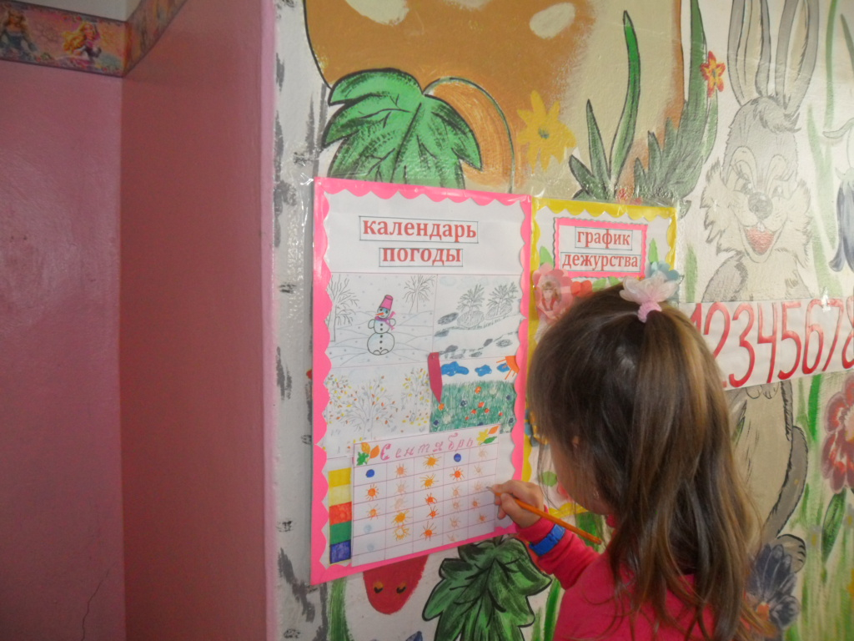
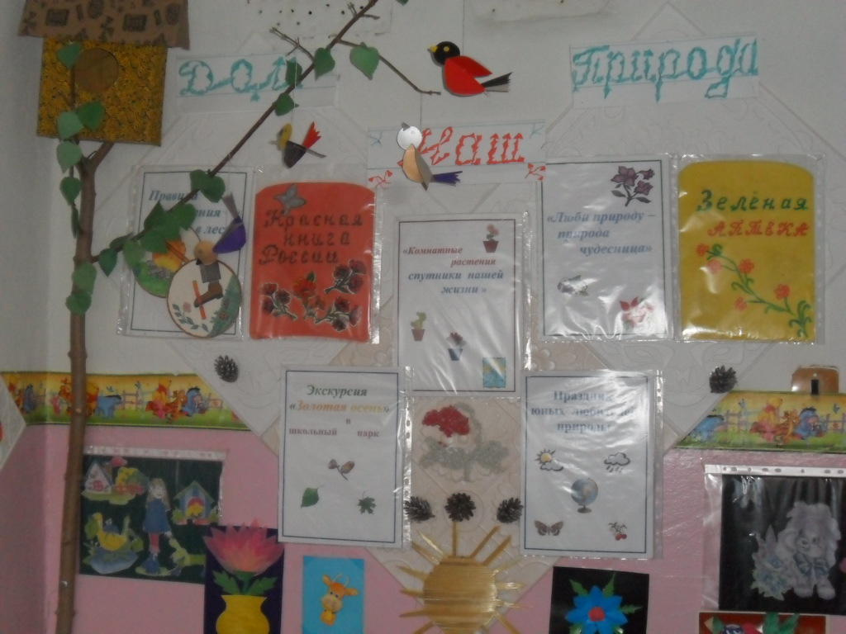
II этап реализации проекта:
Организация в
группе познавательно-
экологической
среды.

Slide 11
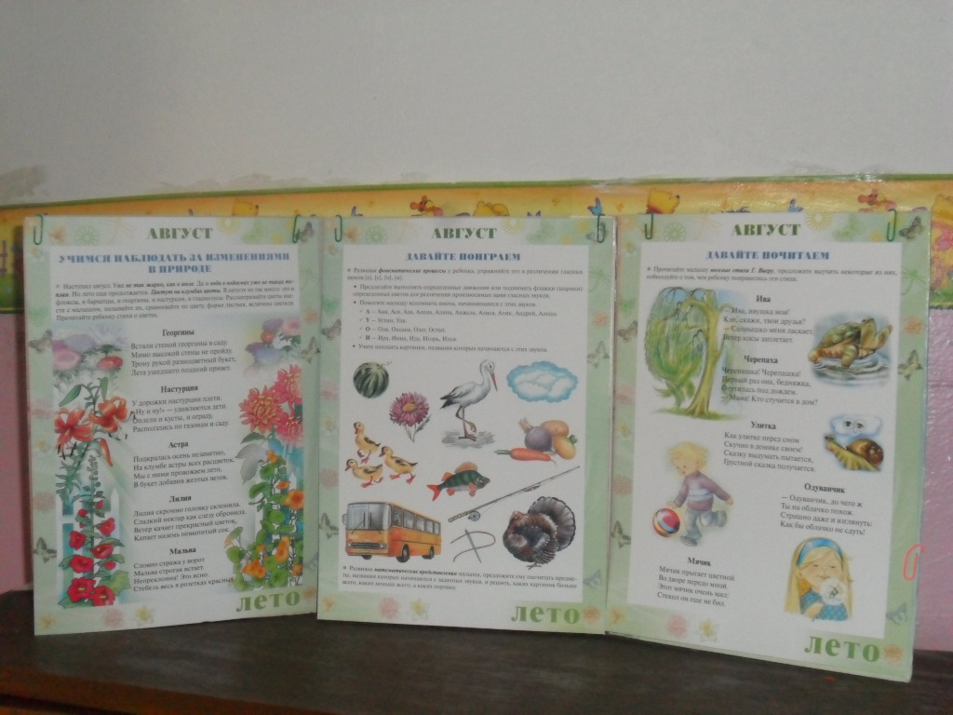
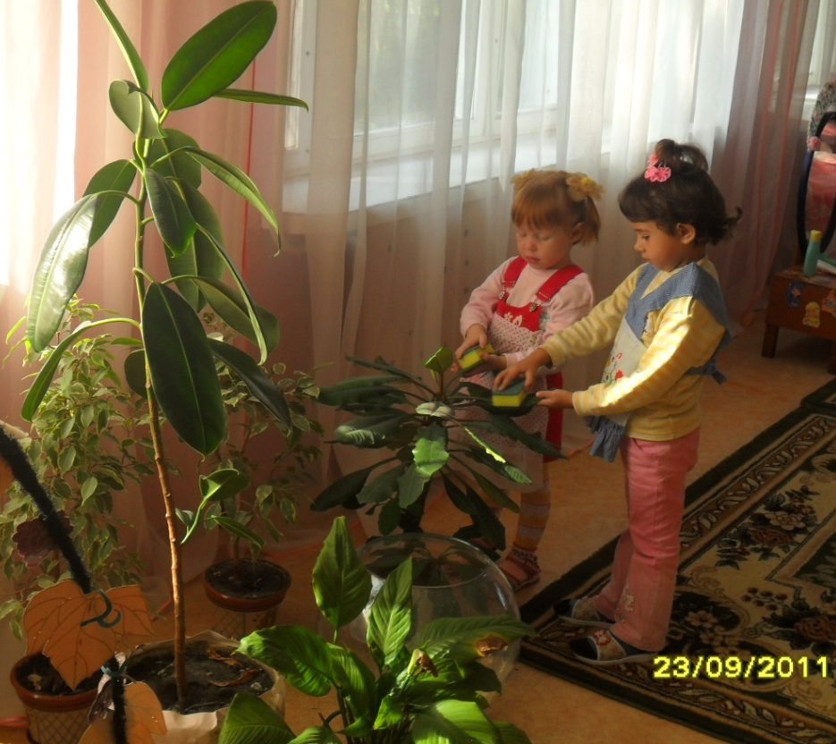
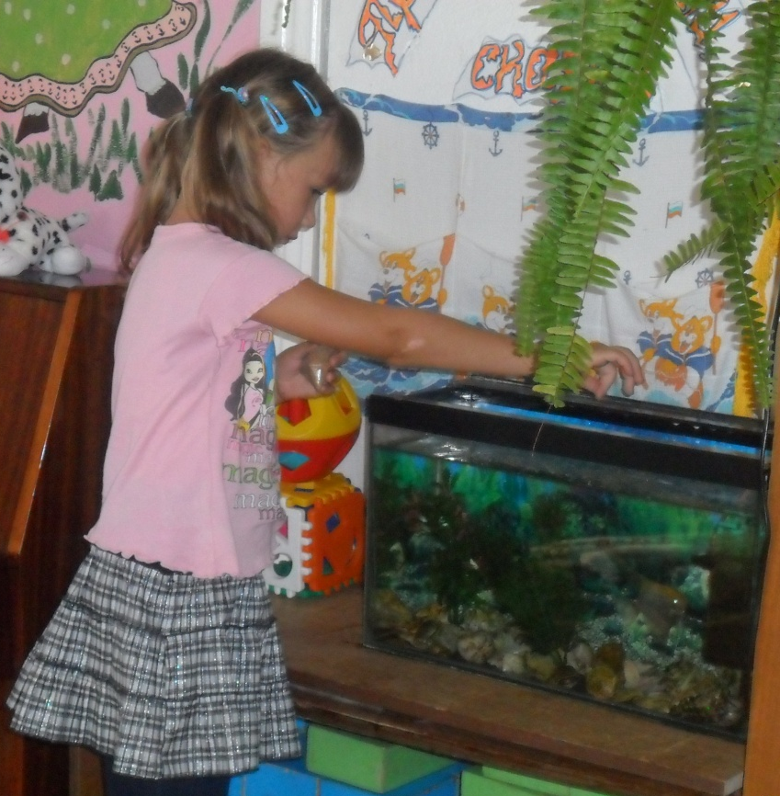
Организация в
группе познавательно-
экологической
среды.

Slide 12
II этап реализации проекта:
Доступными средствами формирования интереса дошкольников к природе являются
Прогулки и экскурсии на природе
Создание экологической тропы
Использование элементов исследовательской работы
Деятельность по оказанию помощи природе
Notes:
<номер>

Slide 13
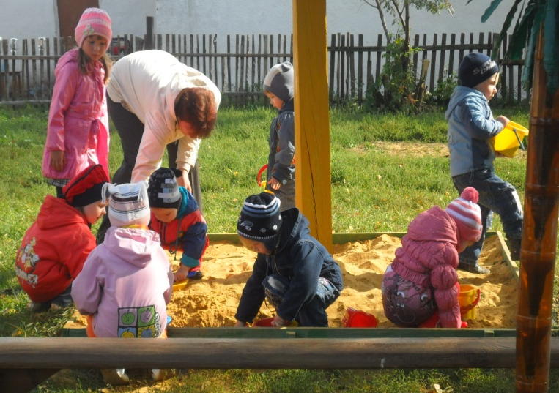
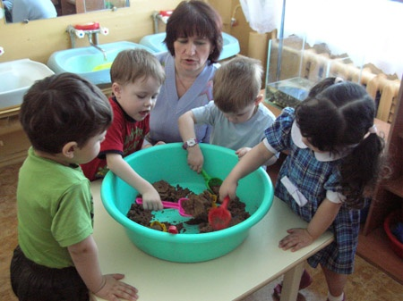
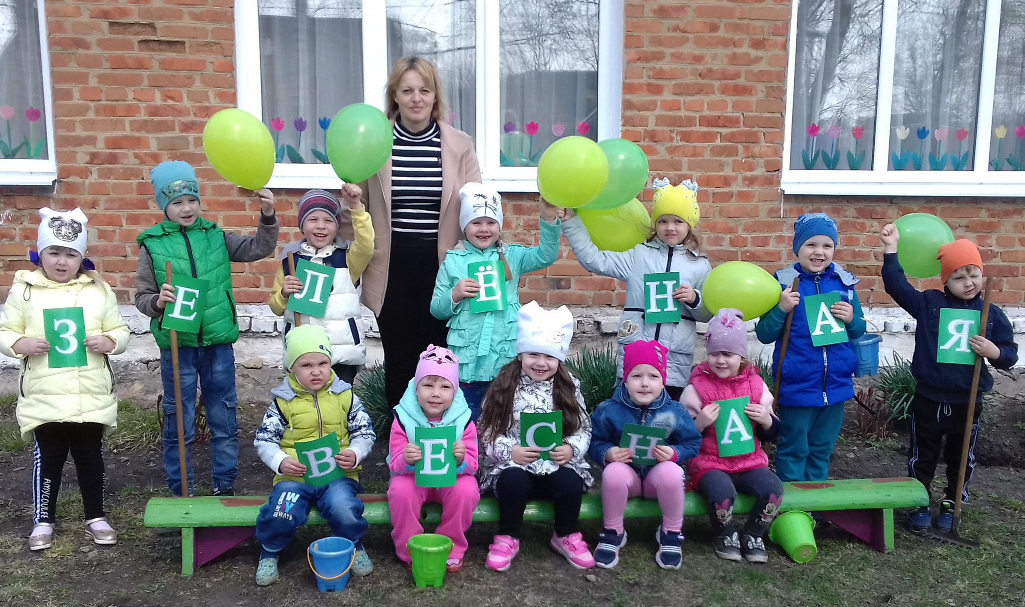
II этап реализации проекта:
Исследовательская деятельность детей
Опыты с песком

Slide 14
Опыты с водой

Slide 15
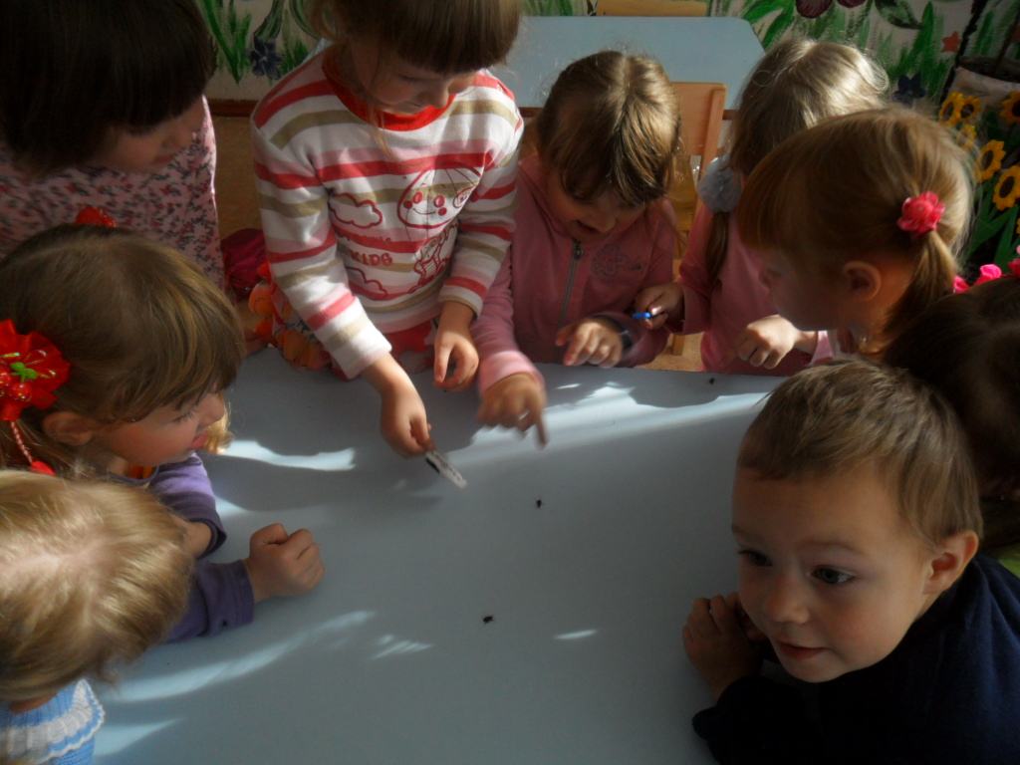
В ходе планомерной, систематической работы стараюсь научить воспитанников управлять своими органами чувств, анализировать полученные с их помощью сведения, выполнять заданные действия, использовать инструменты, проговаривать свои действия и формулировать выводы, объяснять результаты своей работы.

Slide 16
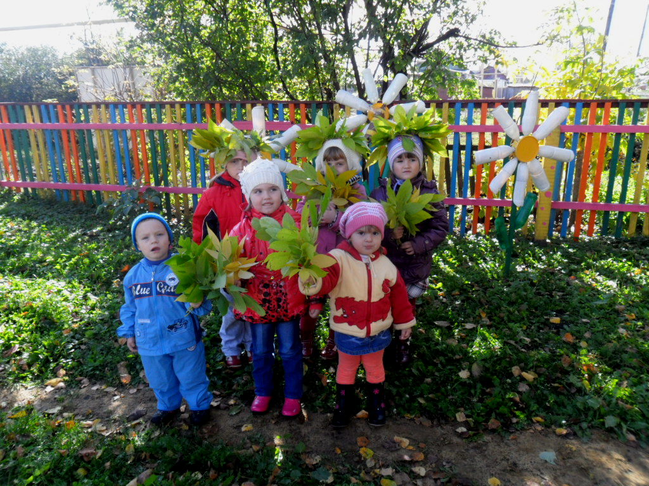
II этап реализации проекта:
ЭКОЛОГИЧЕСКАЯ ТРОПА Д/С «УЛЫБКА»
Первый маршрут экологической тропы - уголок смешанного леса.
Второй маршрут экологической тропы – искусственный водоем.
Третий маршрут экологической тропы – цветники.
Четвертый маршрут – зоны кормушек для птиц

Slide 17
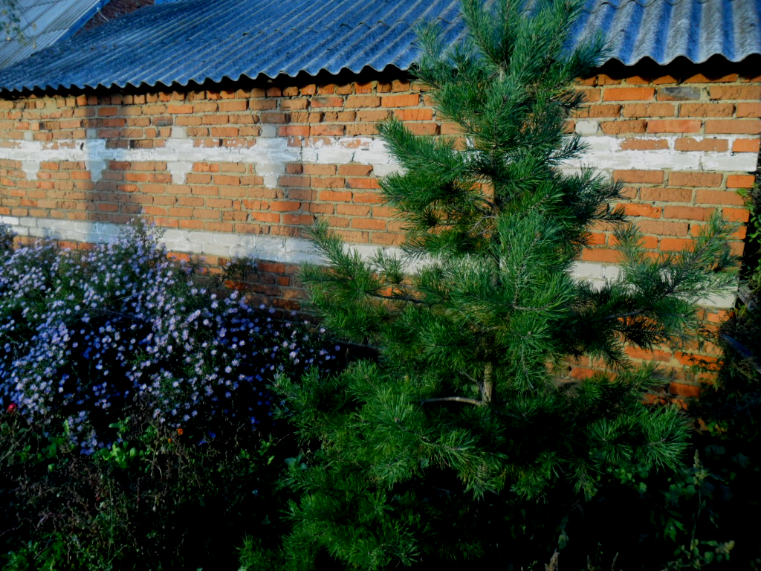
Первый маршрут экологической тропы - уголок смешанного леса.
Рекомендации по организации работы с детьми в уголке леса:
1. Рассматривание и наблюдение за деревьями в разные времена года;
2. Сравнение их между собой;
3. Забота человека о деревьях;
4. Использование луп для наблюдений;
5 .Сенсорное развитие детей во время прогулок и наблюдений;
6. Связь с животными.

Slide 18
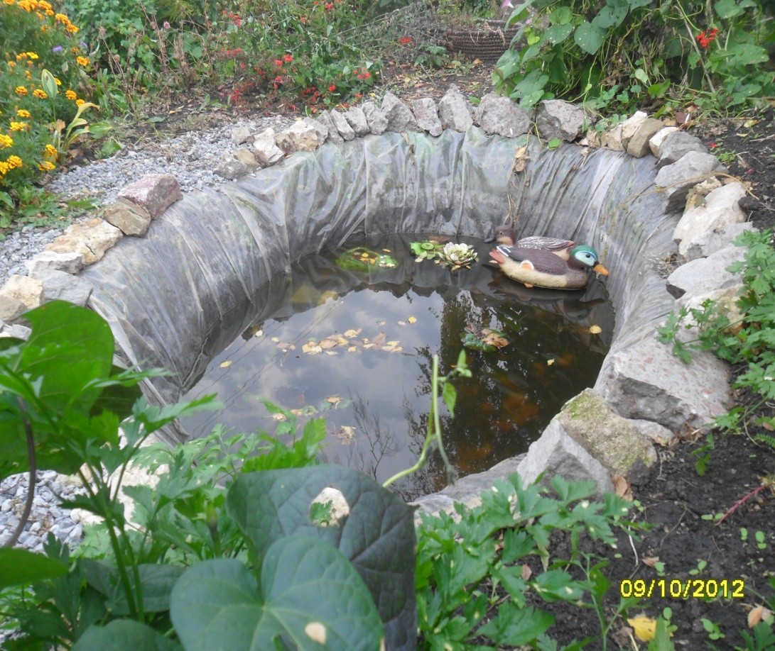
Второй маршрут экологической тропы – искусственный водоем.
Рекомендации по организации работы возле водоема:
Наблюдение и уход за влаголюбивыми растениями(примула, купальница).
Наблюдение за птицами, прилетевшими искупаться и попить.
Наблюдение за насекомыми и их личинками, рассматривание с помощью лупы.

Slide 19
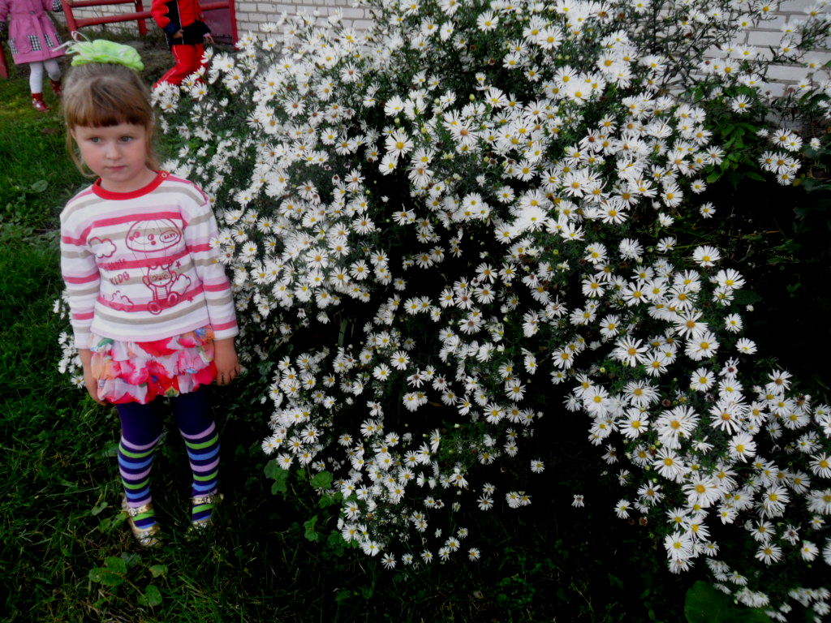
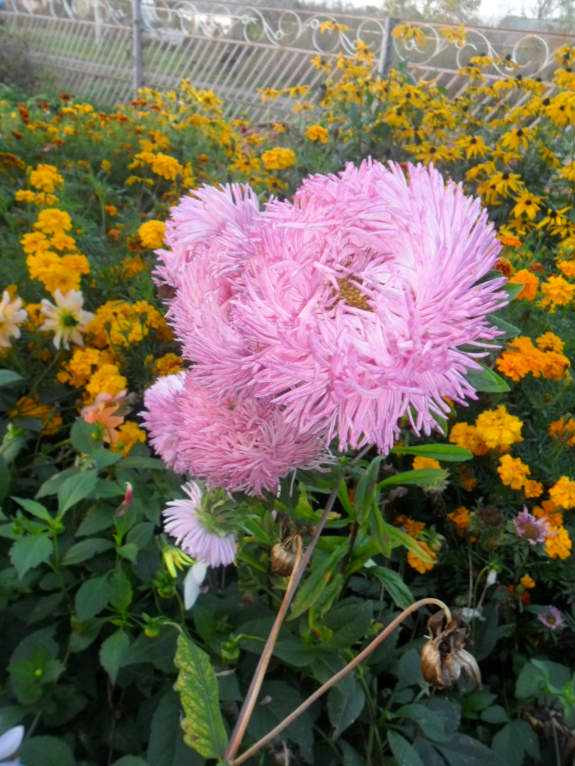
Третий маршрут экологической тропы – цветники.
Рекомендации по организации работы с детьми в цветниках:
труд с детьми: подготовка клумб, посадка новых растений, полив, рыхление, прополка, сбор семян осенью, подготовка цветников к зиме, посадка луковичных цветов под зиму.
наблюдение за цветами: биологические особенности, сравнение разных цветов по внешнему виду, способам ухода, способам размножения, связь с насекомыми;
сенсорное развитие детей во время прогулок на цветники;

Slide 20
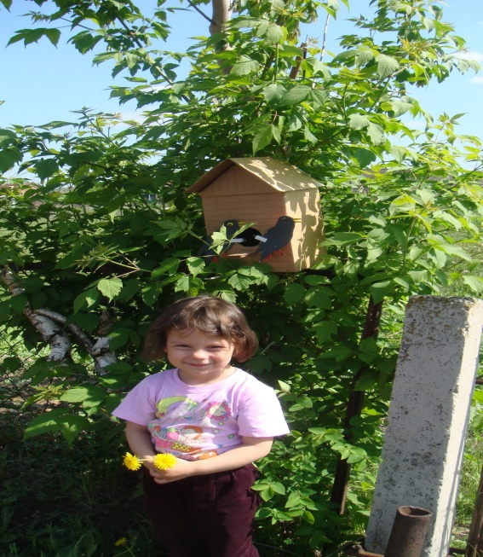
Четвертый маршрут – зоны кормушек для птиц
Общие рекомендации по работе с детьми на экологической тропинке детского сада:
- Использовать прогулки для общения детей с природой ближайшего окружения и оздоровления детей на свежем воздухе.
- Использовать наблюдения за живой природой для развития сенсорных качеств каждого ребенка.
- Познакомить с разными объектами живой природы и показать их взаимосвязь с окружающим миром.
- Сделать общение ребенка с природой безопасным для ребенка и самой природы.
- Формировать чувства близости к природе и сопереживанию всему живому, заботы и бережного отношения к природе.
- Формировать умение передавать свои впечатления от общения с природой в рисунках, поделках, рассказах и других творческих работах.
- Проводить на тропинке наблюдения в разные времена года, игры, экскурсии, исследования, театрализованные занятия и другие виды деятельности.

Slide 21
II этап реализации проекта:
Привлечение родителей к пополнению развивающей среды
анкетирование родителей
стендовая информация родителям ,
Работа с родителями и детьми
Родительские собрания
консультации с родителями («Игры с водой», «Круговорот воды в природе»
Домашние задания, уборка уголка природы от мусора

Slide 22
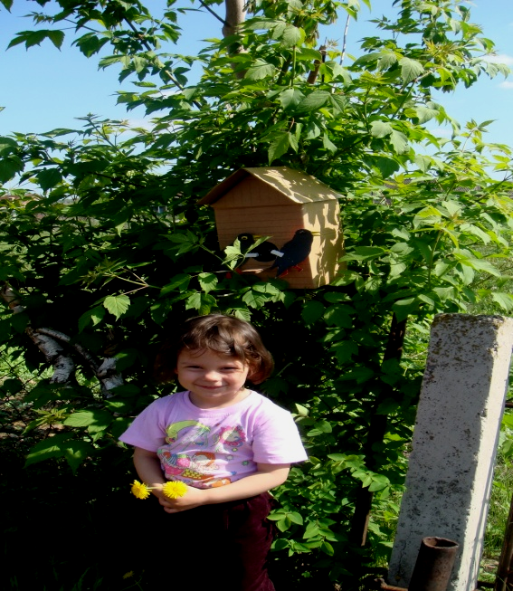
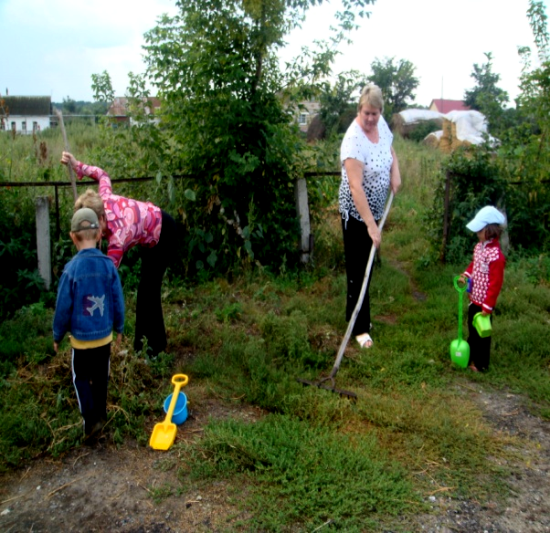
II этап реализации проекта:
Подарок птицам
Уборка уголка природы от мусора

Slide 23
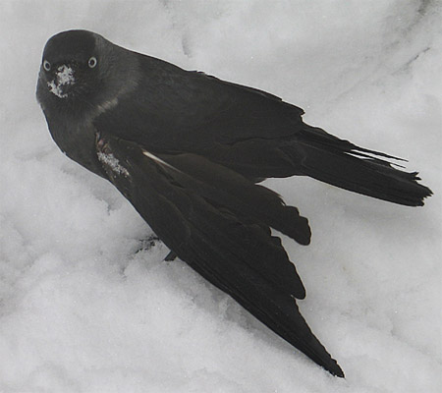
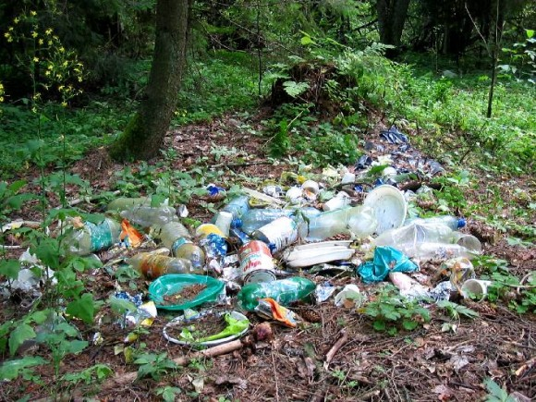
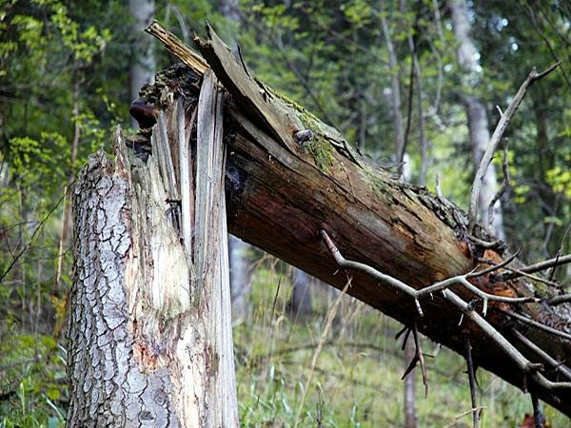
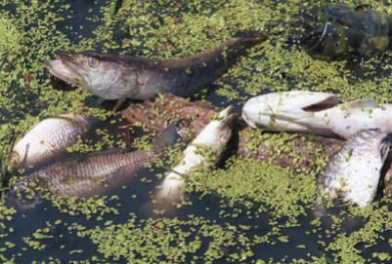
II этап реализации проекта:
Фотовыставка
«Природа просит помощи»

Slide 24
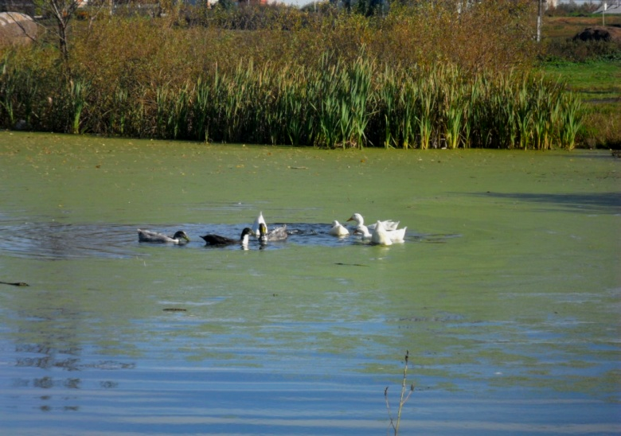
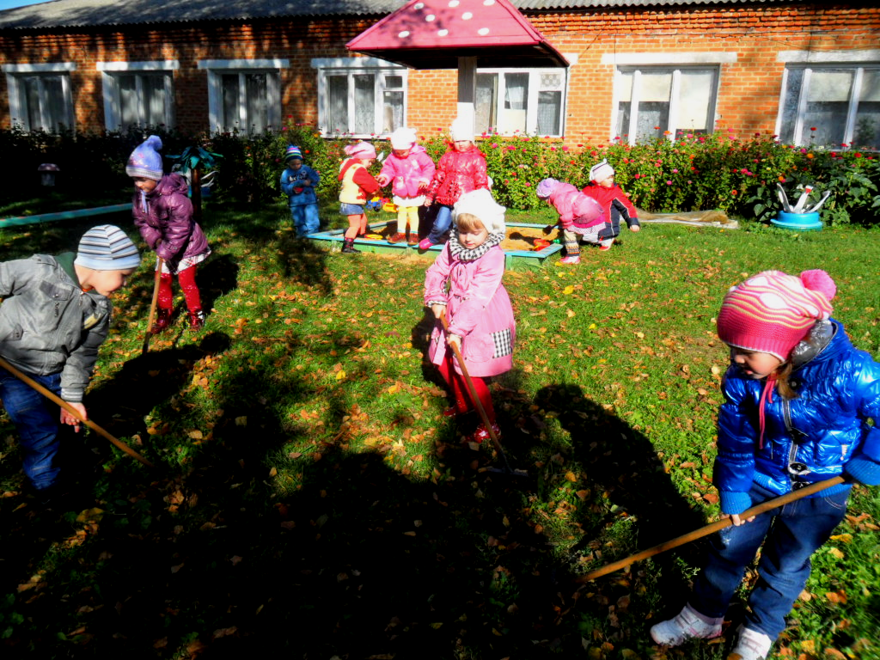
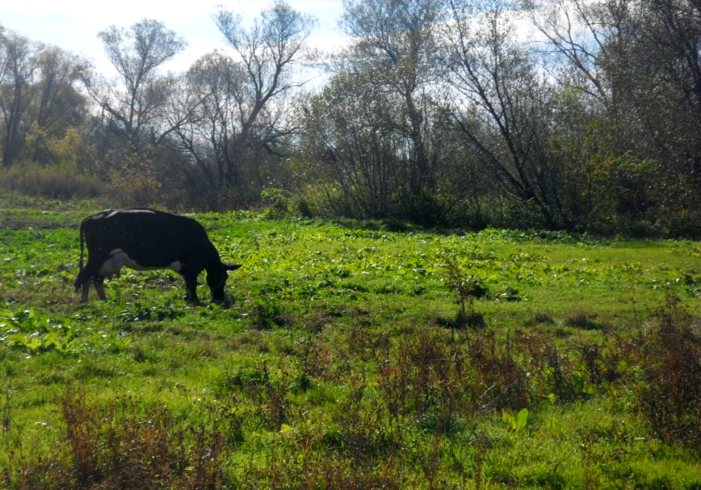
АКЦИЯ «Помоги природе»
Деятельность по оказанию помощи природе

Slide 25
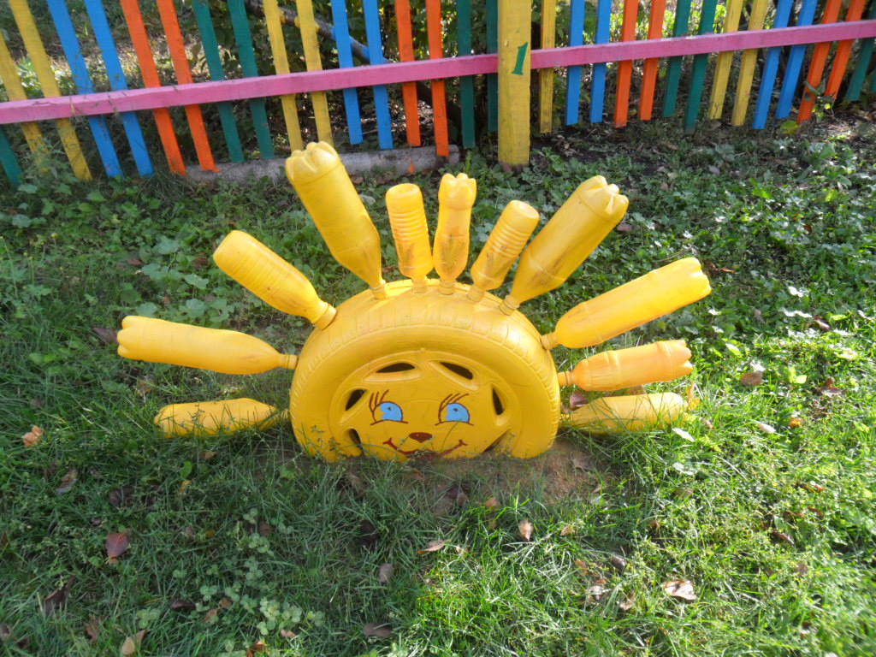
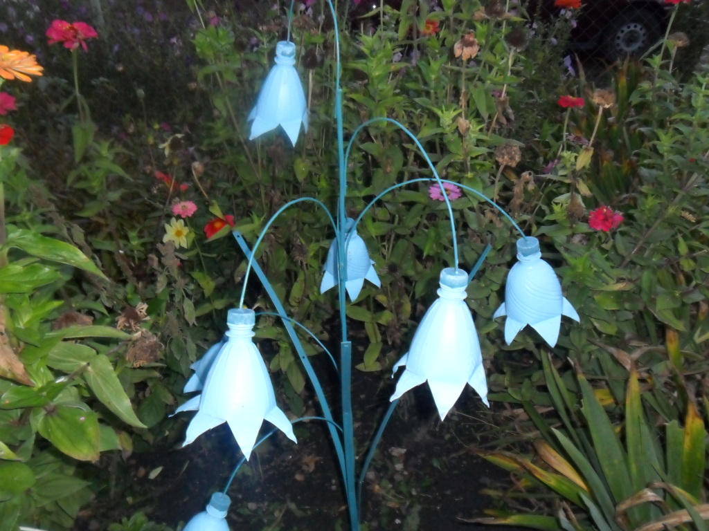
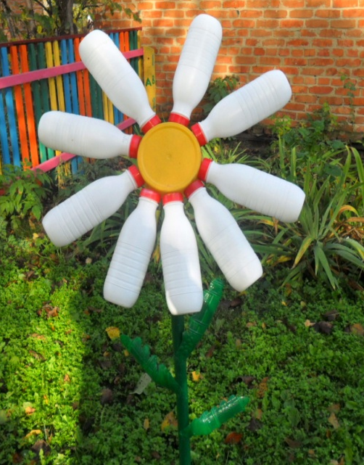
Поделки из мусора

Slide 26
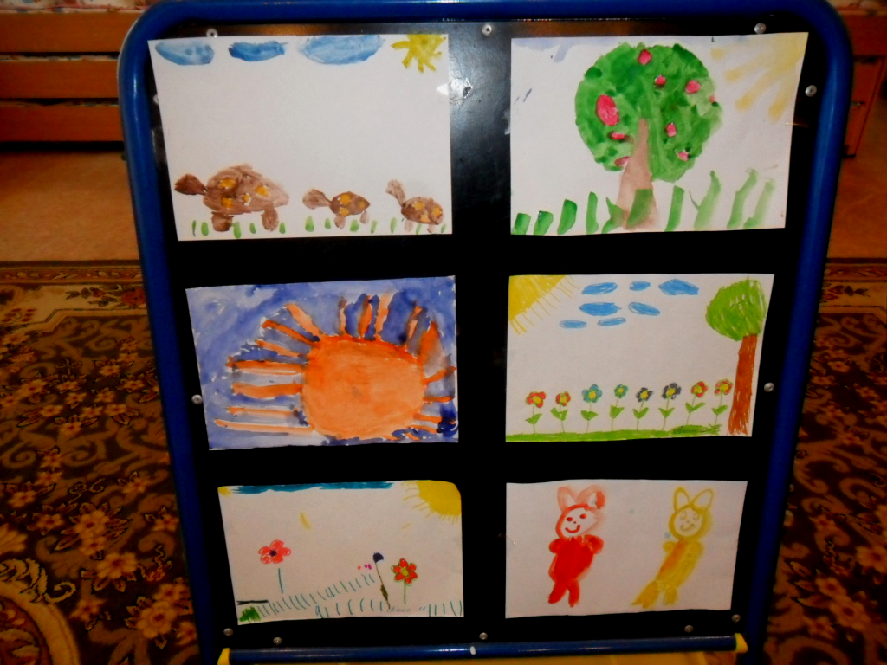
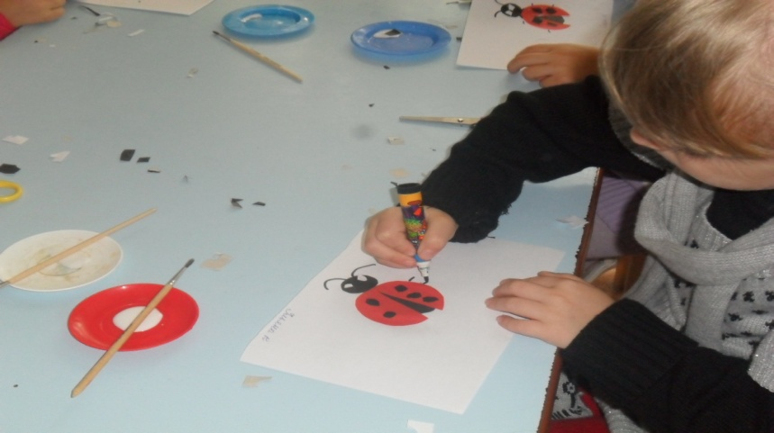
II этап реализации проекта:
Конкурс на лучший рисунок
«Мир вокруг нас»

Slide 27
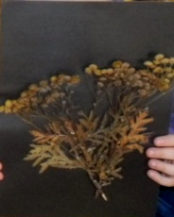
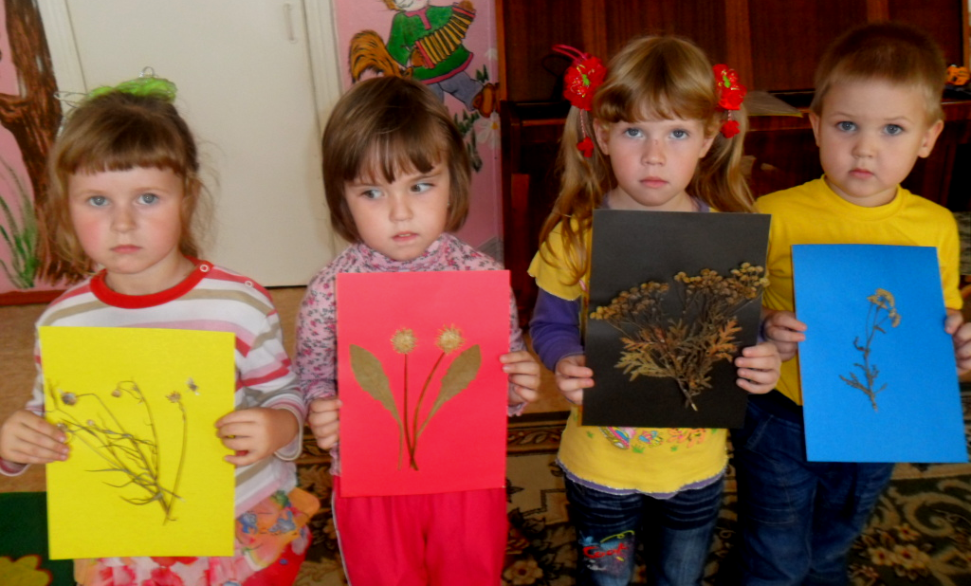
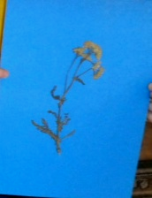
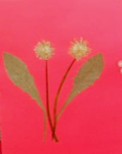
II этап реализации проекта:
Составление гербария
«Наши лечебные растения»

Slide 28
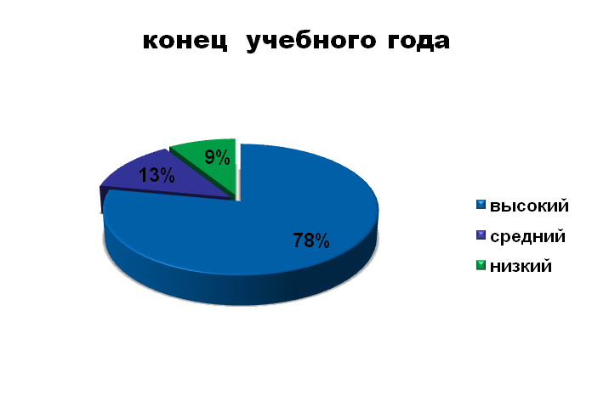
III этап реализации проекта:
Диагностирование уровня экологического развития дошкольников с заполнением диагностических карт. (младшая и средняя подгруппа)
Уровень усвоения экологической грамотности воспитанниками детского сада «УЛЫБКА» составляет 78%

Slide 29
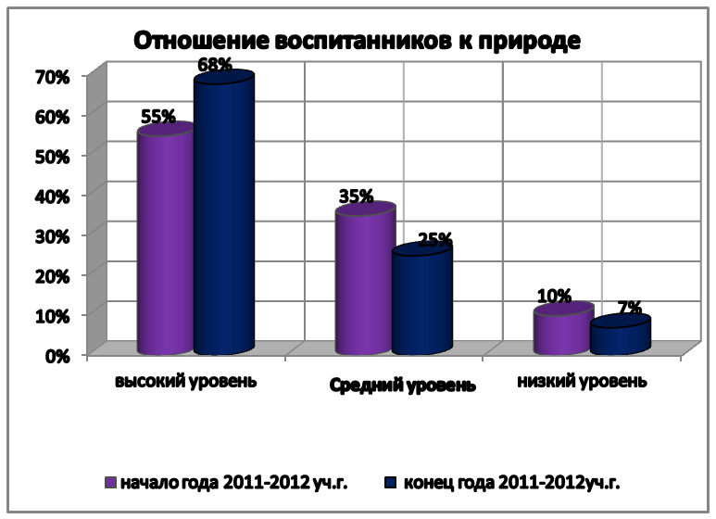
III этап реализации проекта:
В дошкольном возрасте преобладает наглядно – действенное и наглядно образное мышление, а не словесно – логическое, поэтому для детей гораздо полезнее увидеть реальность, чем услышать словесный рассказ
Если взрослый проявляет неподдельный интерес, увлеченность, энтузиазм, то и дети следуют его примеру. В ходе проектной деятельности необходимо задействовать максимальное количество анализаторов (не только увидеть и услышать, но и ощупать, попробовать. если это возможно на вкус, понюхать).

Slide 30
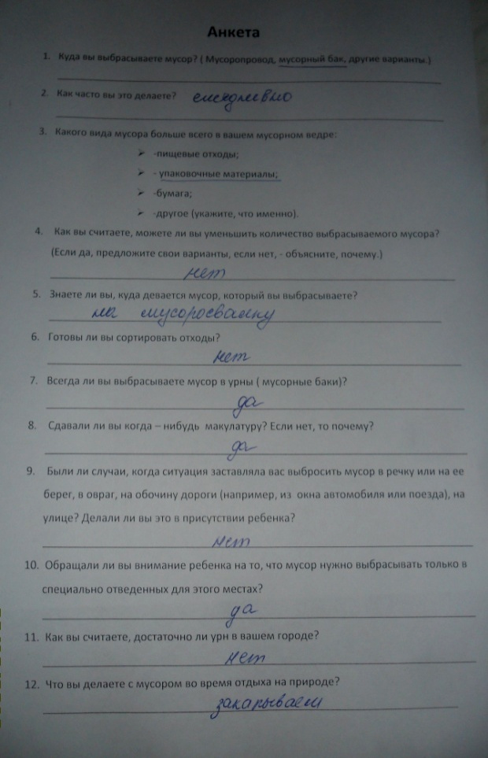
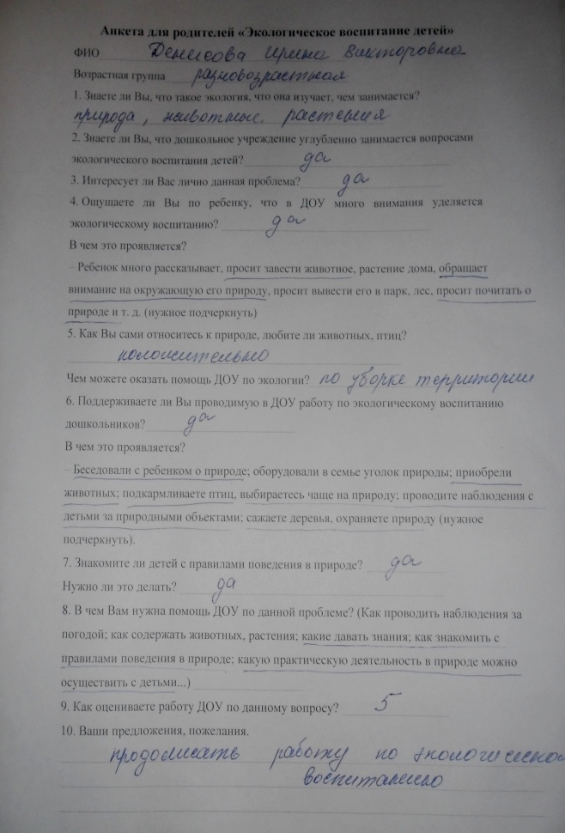
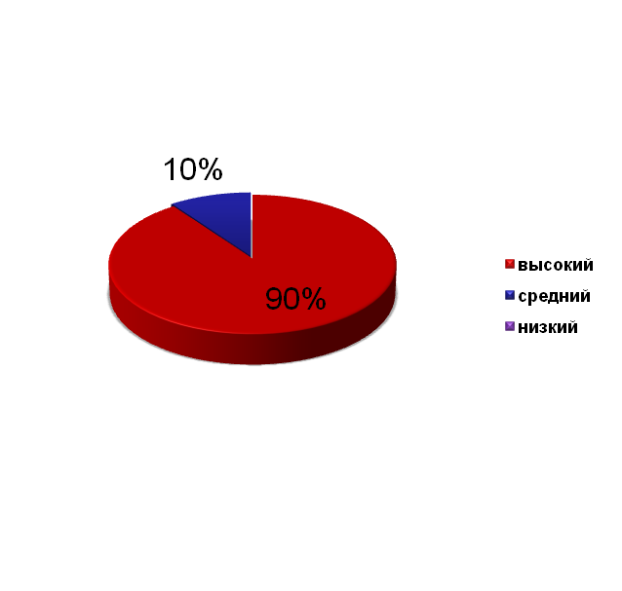
III этап реализации проекта:
Результаты анкетирования родителей
Оценка работы ДОУ родителями по проектной деятельности «Интерес к природе как средство экологического воспитания»

Slide 31
Вывод:
В результате реализации проекта удалось выяснить, что гипотеза подтвердилась. Работа по экологическому воспитанию дошкольников способствовала повышению уровня экологической культуры у детей, их осознанному и правильному отношению к объектам и явлениям природы, практическим действиям по охране её.

Slide 32
консультации «Интерес к природе родного края как средство экологического воспитания дошкольников» - Порядина И.Н., «Ознакомление дошкольников с природой родного края» - Порядина И.Н., «Экспериментирование – это интересно» - Порядина И.Н.
открытые занятия «Путешествие капельки» - Порядина И.Н.,
«Что нам расскажет дерево?» - Порядина И.Н.
Выступления с опытом работы «Зеленый огород» - Порядина И.Н., «Любопытный кролик» - Порядина И.Н.

Slide 33
Проект может быть реализован в любом общеобразовательном учреждении.
Уверена, проектная деятельность воспитанникам детского сада необходима и возможна.
Данный проект получил положительные отзывы со стороны коллег.
Считаю, проект не является трудоёмким.

Slide 34
Продукты проекта:
Макеты природных объектов, стенды, фотографии, рисунки, выставки, карта экологической тропинки, скворечник, кормушки, цветник, дидактические экологические игры, комнатные цветы, новые деревца на участке детского сада, экологические газеты.
Используемые источники
Материал флоры и фауны Тамбовской области: иллюстрации, макеты, коллекции, гербарии.
Парциальные программы по экологическому воспитанию дошкольников: Николаева С.Н. «Экологическое воспитание в детском саду.», Рыжова «Экологическое развитие детей в детском саду.» и другая методическая литература по экологическому развитию дошкольников в ДОУ.
Уголок природы в группе.
http://festival.1september.ru/articles/314071/
http://mou114.omsk.edu.ru/master.html
http://www.luchblagoves.bitrix.iv-edu.ru/docs/izatita%20muhinoi.htm
http://kupinos.narod.ru/APO4.htm

Slide 35
Спасибо
за внимание!

